Slide 1



基于VR和传感器的青光眼视野检测系统
答辩人：李成玉2021/06/04

Slide 2
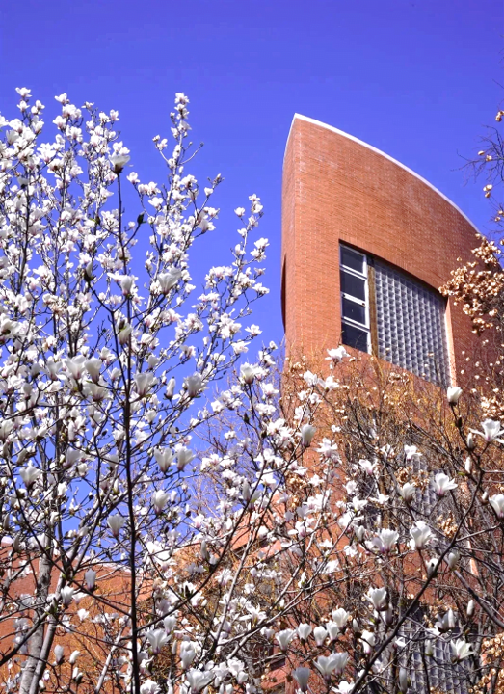
目录
01 系统背景
CONTENTS
02 系统实现
03 结果展示
04 设想

Slide 3
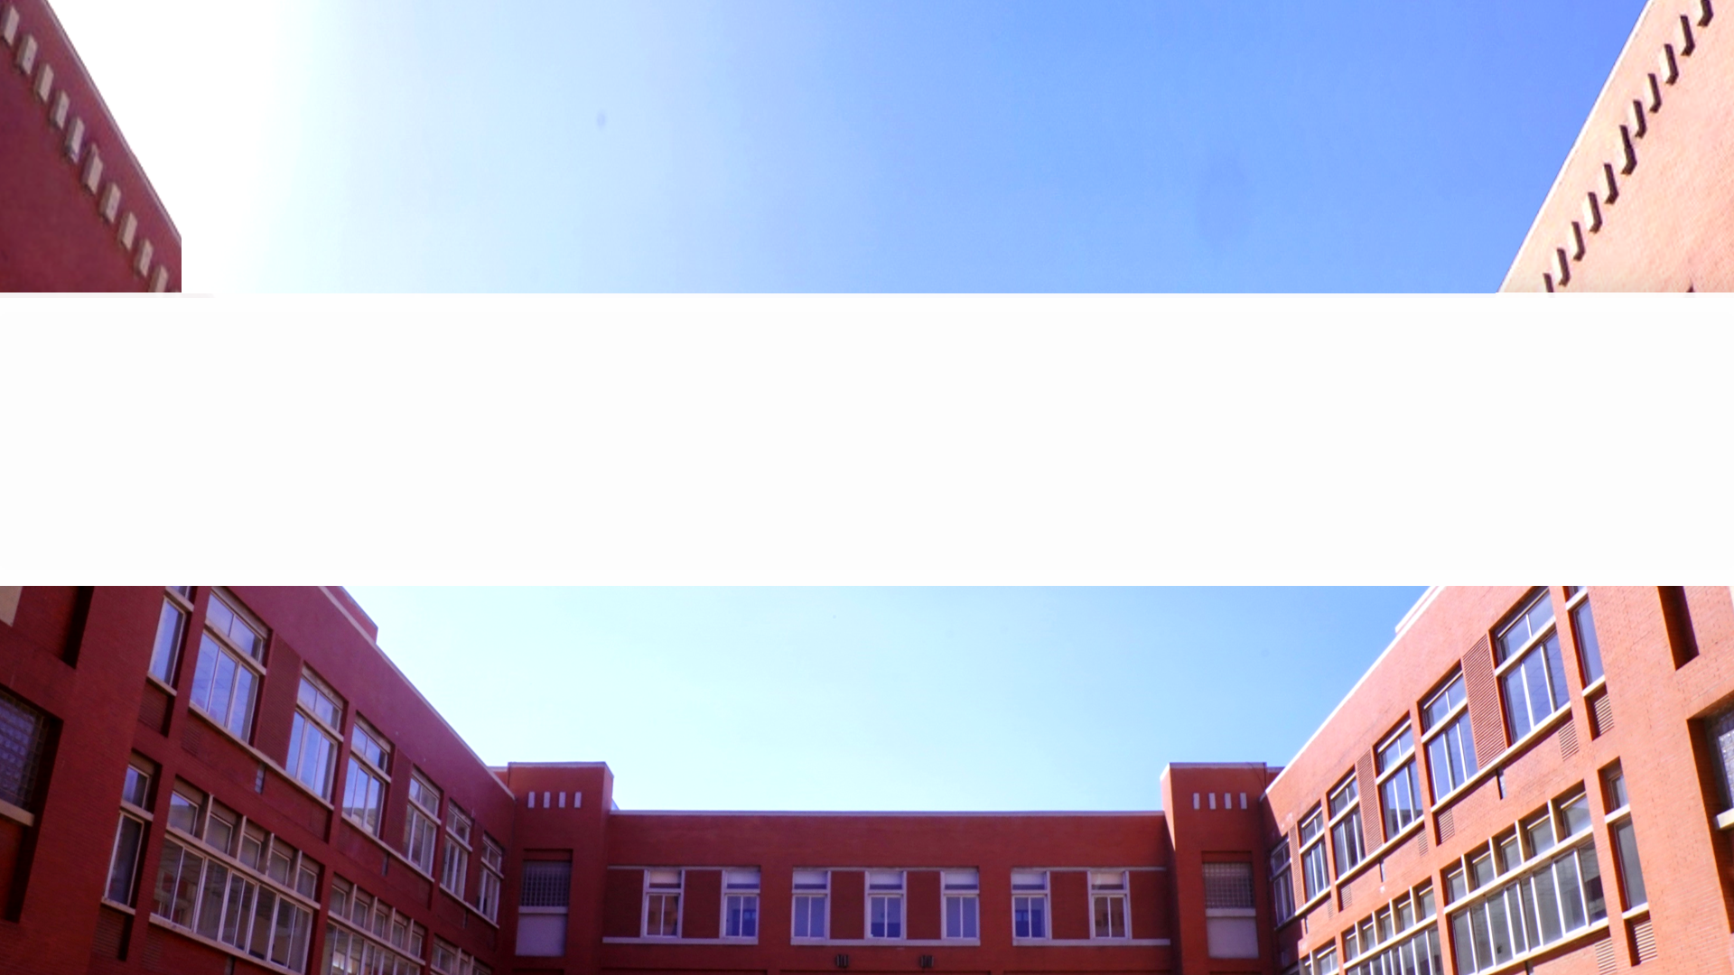
01
系统背景

Slide 4
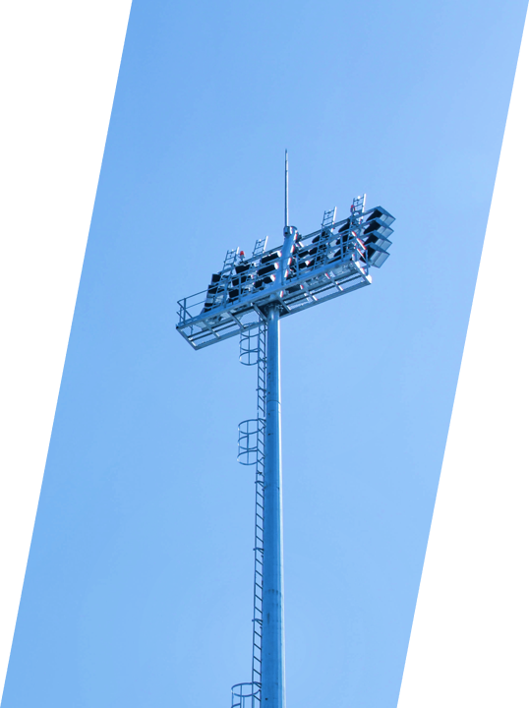

背景
青光眼的危害极大，如果不及时处理，可能造成不可逆转的视野损失，视野检测在青光眼的诊断中不可或缺，但检测设备难以获取，为此开发了一款便携式的快速检测系统
笃信仁厚 慎思勤勉

Slide 5
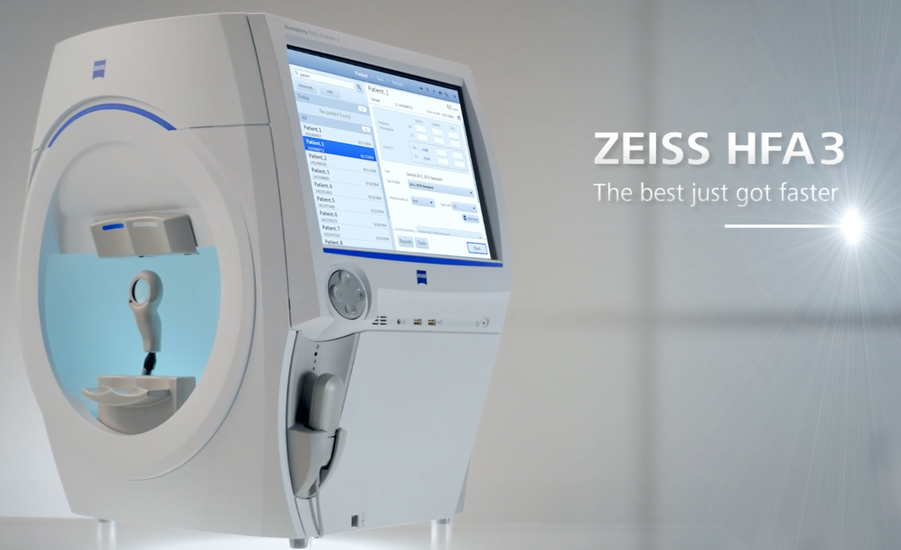

Slide 6
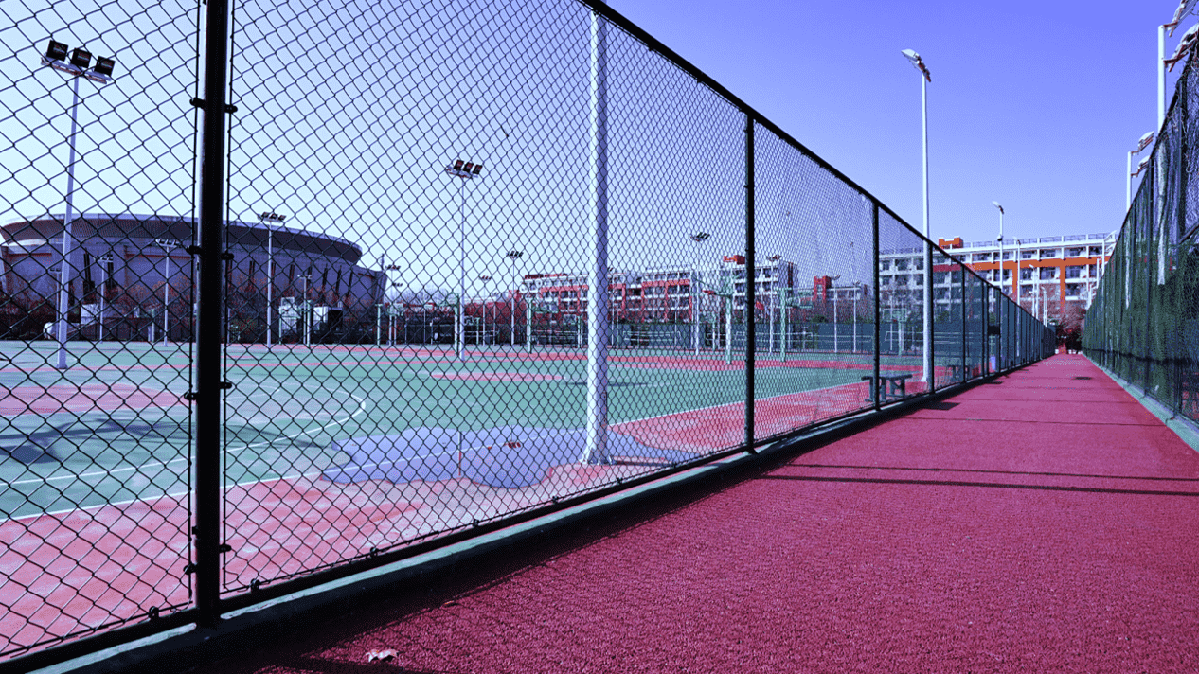
02
系统实现

Slide 7
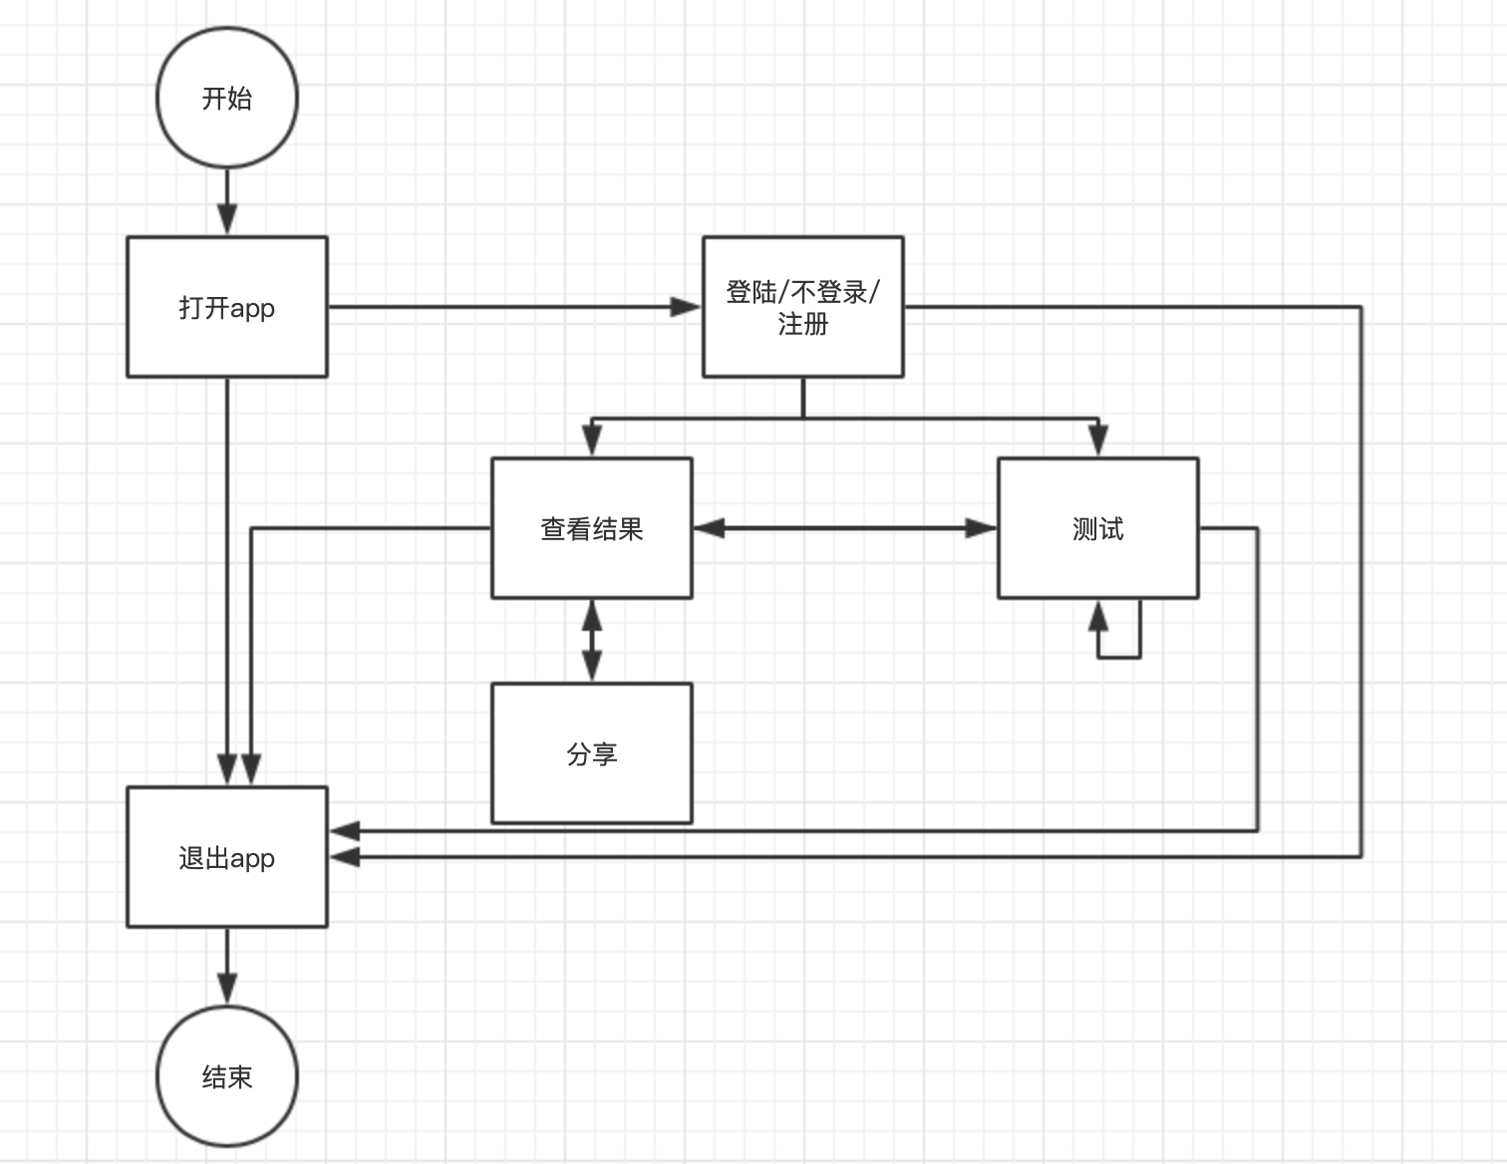
系统流程图

Slide 8

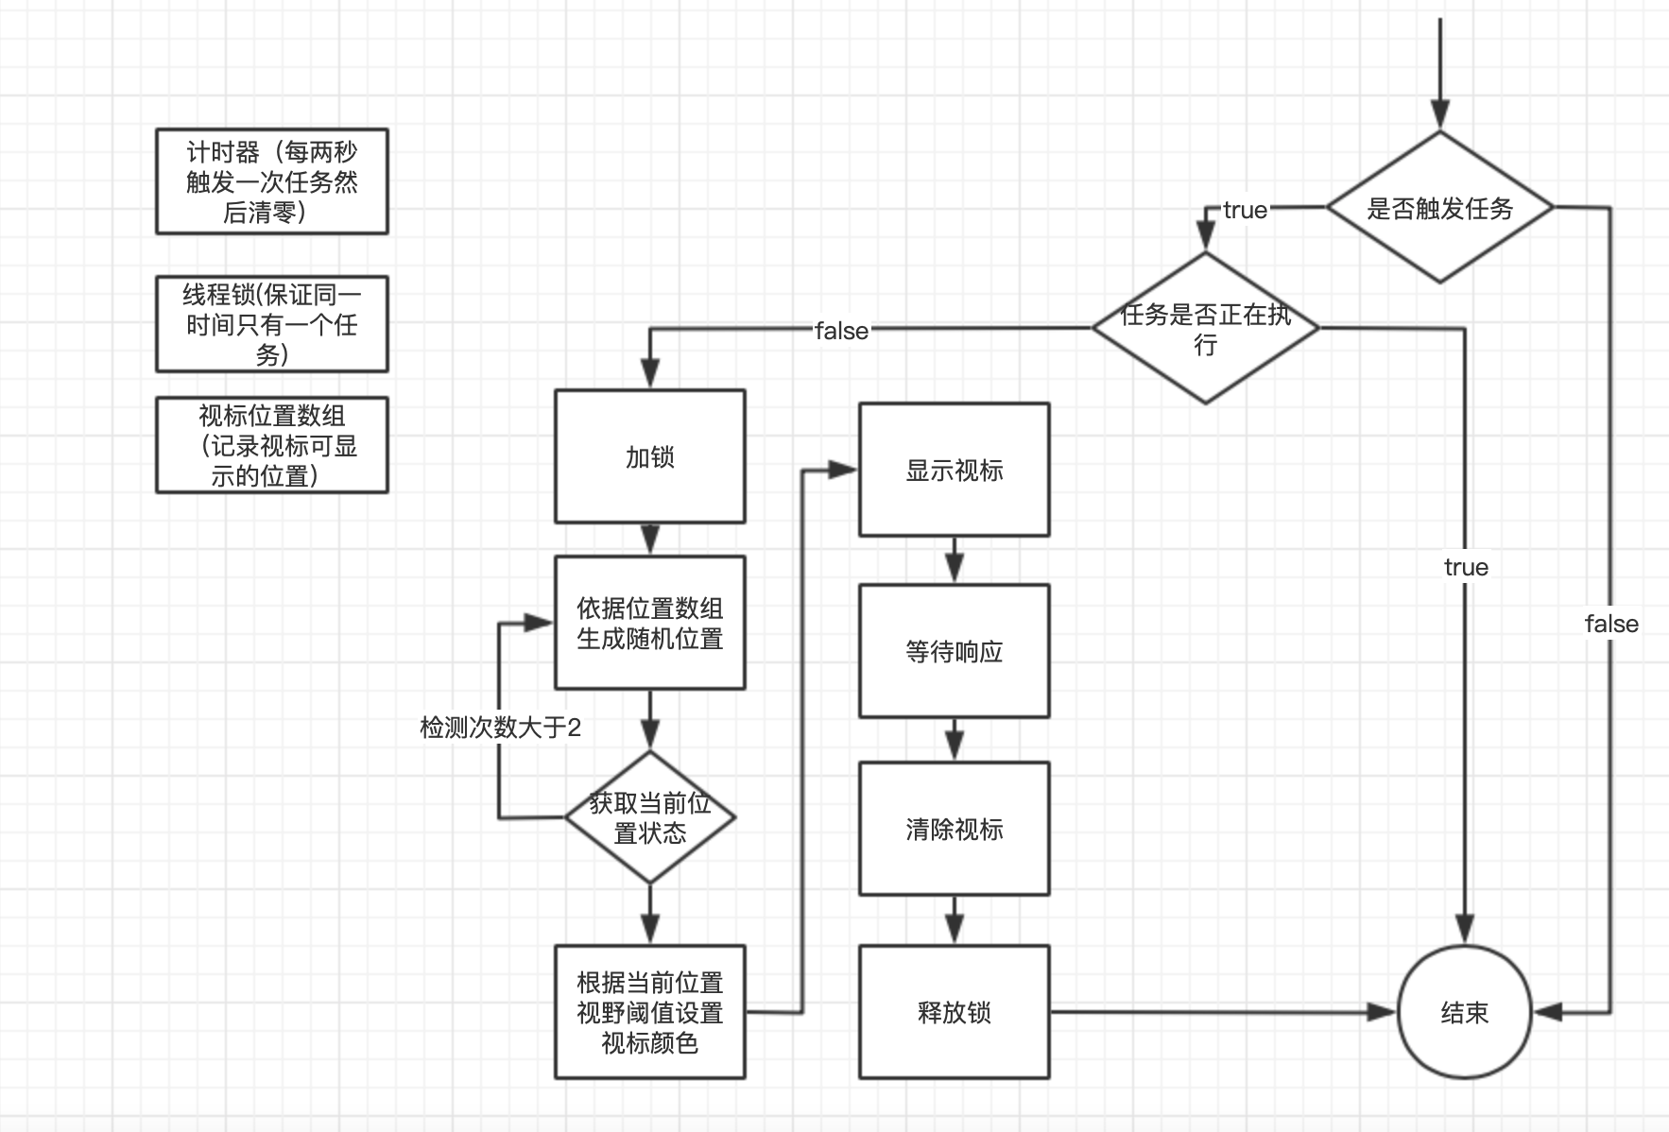
检测流程

Slide 9
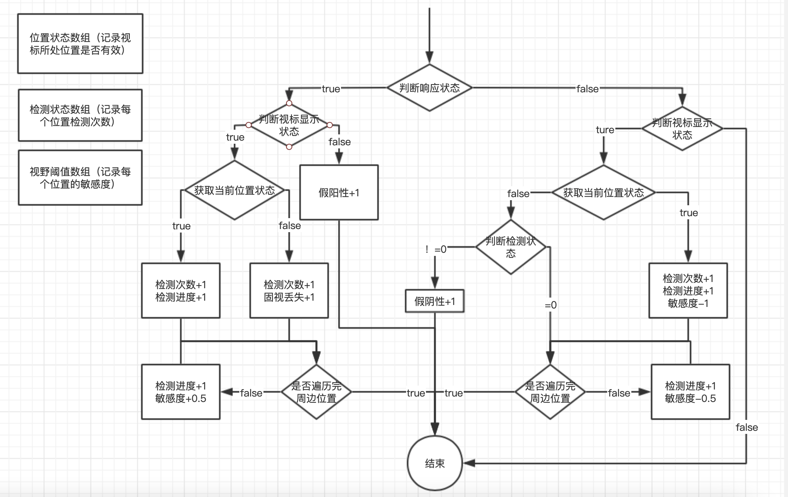
计算流程图

Slide 10
我的策略：在响应点变化的同时，周边相邻的点也跟着变化

Slide 11
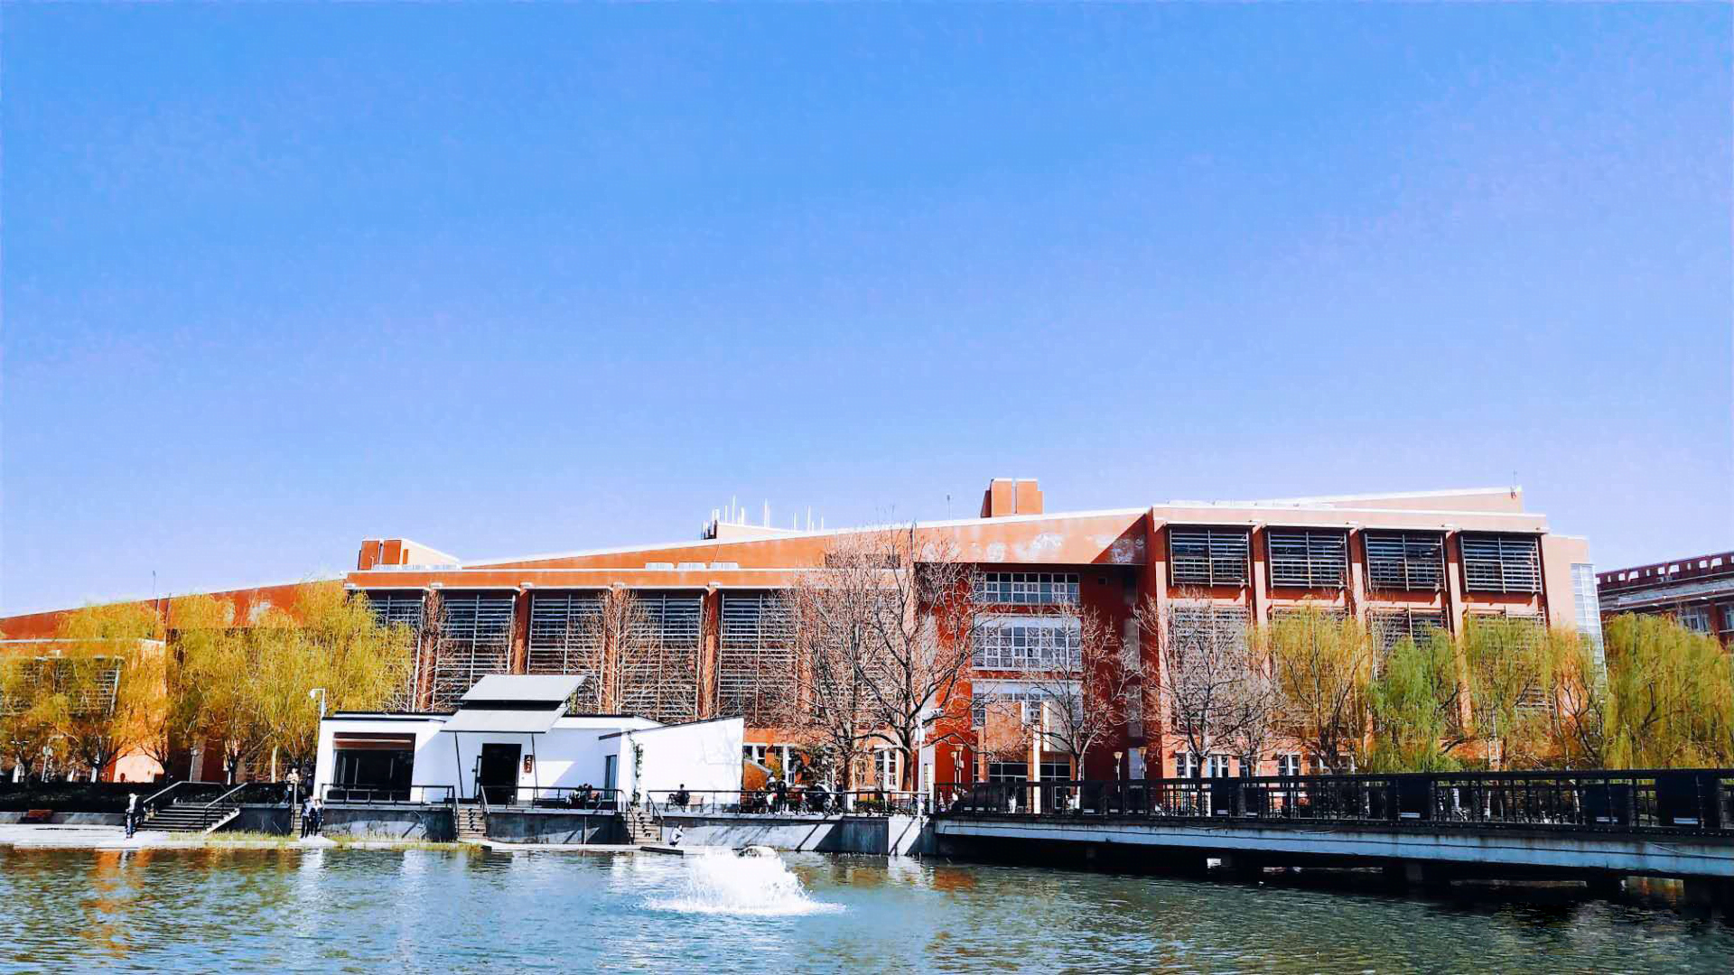


03
结果展示

Slide 12
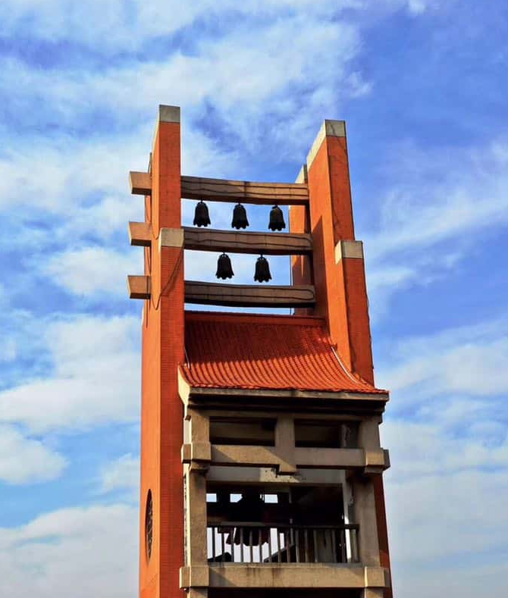
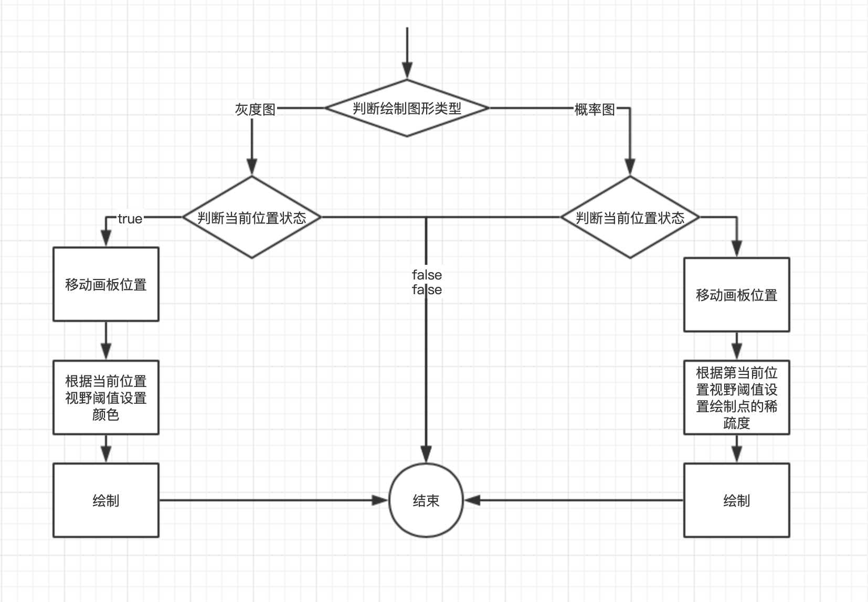
绘图流程

Slide 13

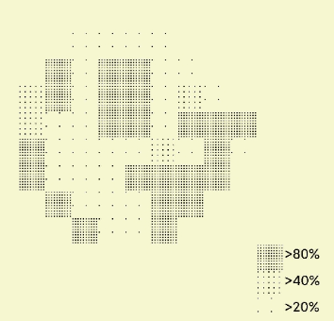
灰度图与概率图

Slide 14

04
设想

Slide 15
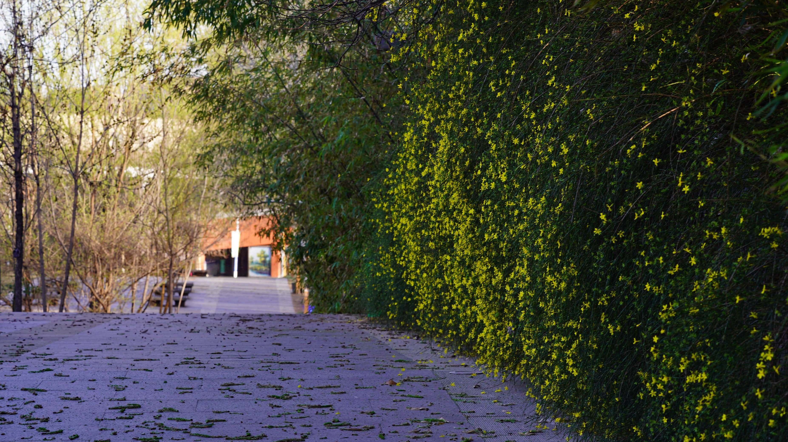

现状
现有策略：只检测响应的点，不涉及周边位置
笃信仁厚 慎思勤勉
/////////

Slide 16
设想
之后设想策略：每个点都会受到影响，响应点的对周边点的影响力随距离的增大而变小

Slide 17
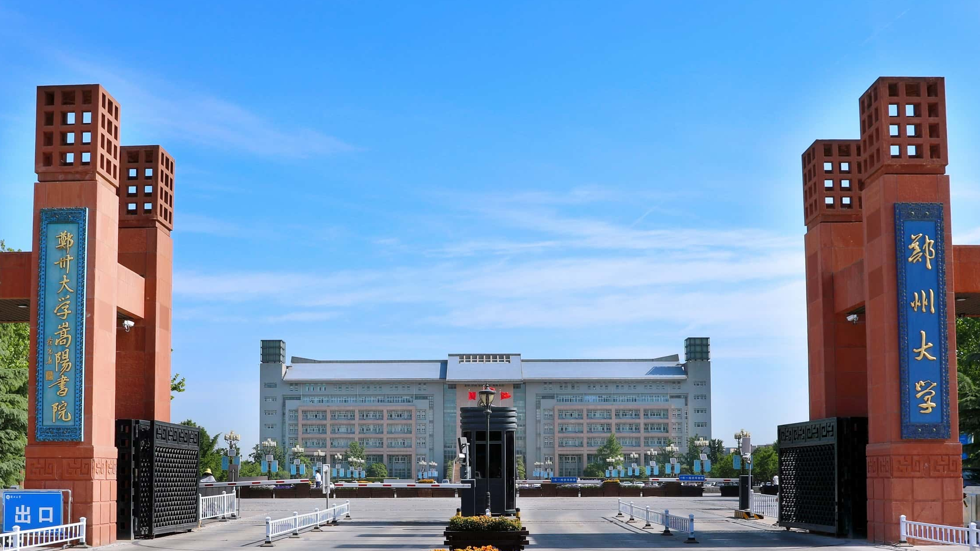

恳请各位老师批评指正
答辩人：李成玉
指导教师：王超
笃信仁厚 慎思勤勉
/////////

